Slide 1
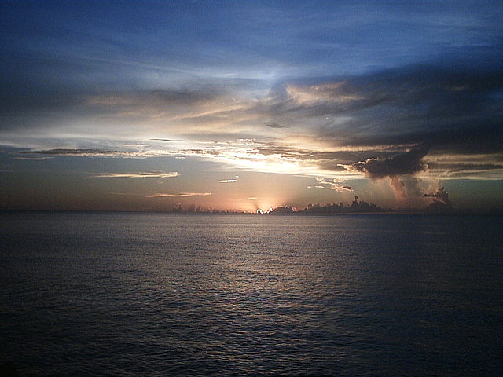
第四章
振动与波动

Slide 2
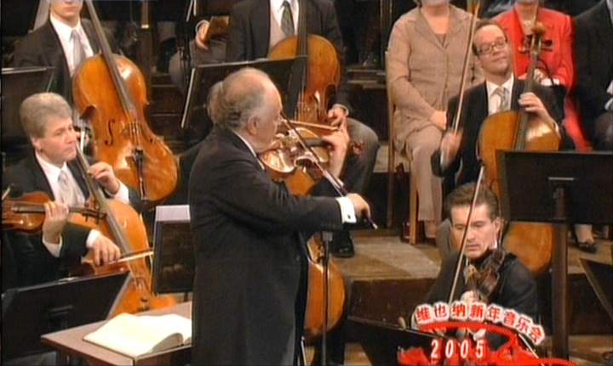
机械振动：
物体在一定的位置附近做来回往复的运动。
振动：任何一个物理量在某个确定的数值附近作周期性的变化。
波动：振动状态在空间的传播。
任何复杂的振动都可以看做是由若干个简单而又基本的振动的合成。这种简单而又基本的振动形式称为简谐运动。

Slide 3
§4-1 简谐运动
4-1-1 简谐运动的基本特征
弹簧振子： 一根轻弹簧和一个刚体构成的一个
振动系统。
F
O
x
x
根据胡克定律：
（k为劲度系数）

Slide 4
（1） 在弹性限度内，弹性力F和位移x 成正比。
（2） 弹性力F和位移x 恒反向，始终指向平衡位置。
恢复力： 始终指向平衡位置的作用力
由牛顿第一定律：
得:
令

Slide 5
简谐运动表达式：
简谐运动：
物体的运动遵从余弦（或正弦）规律。
简谐运动的三项基本特征：

Slide 6
简谐运动的速度：
简谐运动的加速度：
O
T

Slide 7
4-1-2 描述简谐运动的物理量
A ：振幅 （最大位移，x =±A ）
ω ：角频率 （圆频率）
频率 ν：单位时间内完成全振动的次数。
周期 T：完成一次全振动所经历的时间。

Slide 8
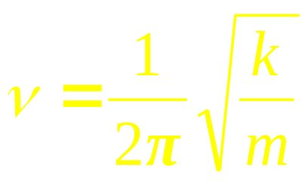
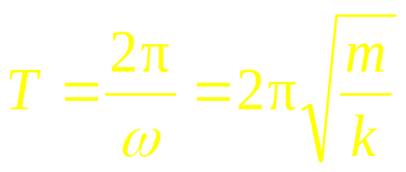
弹簧振子的频率:
弹簧振子的周期:
结论：弹簧振子的振动频率和周期仅与振子本身的性质（k 和 m）有关，而与其他因素无关。
由振动系统本身的固有属性所决定的频率和周期称为固有频率和固有周期。
（ω t + ϕ ) ：振动的“相位 ”。
ϕ ：振动的“初相位 ”。

Slide 9
称为速度幅。
速度相位比位移相位超前π/2。
称为加速度幅。
加速度与位移反相位。

Slide 10
比较：
即
结论：做简谐运动的质点，其加速度与位移恒成正比，而方向相反。

Slide 11
解题方法
由初始条件求解振幅和初相位：
设 t = 0时，振动位移：x = x₀
振动速度：v = v₀

Slide 12
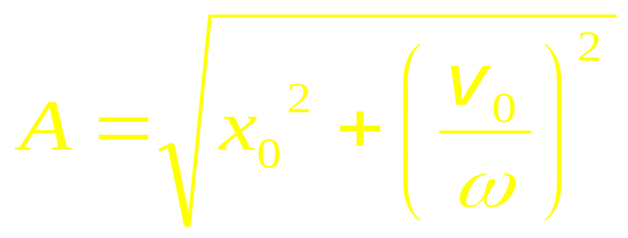
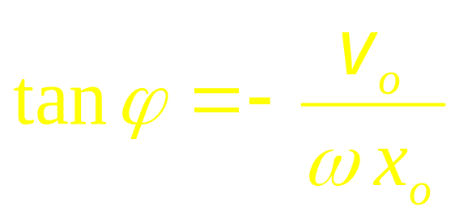

Slide 13

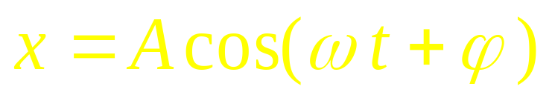
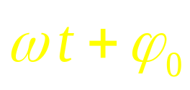

4-1-3 简谐运动的旋转矢量表示法
y
旋转矢量A在 x 轴上的投影点 M 的运动规律：
P
结论：
M
x
投影点M的运动为简谐振动。

Slide 14

旋转矢量的模A：振幅
y
P
旋转矢量A的角速度ω：角频率
旋转矢量A与 x 轴的夹角( ω t+ ϕ )： 相位
M
x
t = 0 时， A与x 轴的夹角ϕ ：初相位。
旋转矢量A旋转一周，M点完成一次全振动。
周期：

Slide 15
例1 一质点沿x 轴作简谐振动，振幅为12 cm，周期为2s。当t = 0时, 位移为6 cm，且向x 轴正方向运动。求:(1)振动方程；(2)t = 0.5 s时，质点的位置、速度和加速度；(3)如果在某时刻质点位于x = -6 cm，且向 x 轴负方向运动，从该位置回到平衡位置所需要的时间。
解：
设简谐振动表达式为
已知：A =12 cm , T = 2 s ，
初始条件：
t = 0 时， x₀ = 0.06 m , v₀ > 0

Slide 16


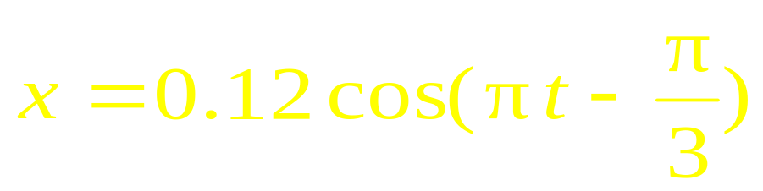
y
0.06 =0.12 cos ϕ
x
振动方程：

Slide 17
设在某一时刻 t₁， x = - 0.06 m
代入振动方程：

Slide 18
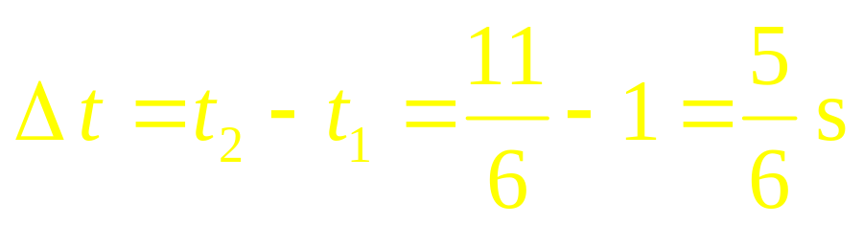
y
x

Slide 19
例2 两质点做同方向、同频率的简谐振动，振幅相等。当质点1在 x₁= A/2 处，且向左运动时，另一个质点2在 x ₂= -A/2 处，且向右运动。求这两个质点的相位差。
解：
-A
o
A/2
A
-A/2

Slide 20

-A
O
A/2
A
-A/2

Slide 21
例3 质量为m的比重计，放在密度为ρ 的液体中。已知比重计圆管的直径为d。试证明，比重计推动后，在竖直方向的振动为简谐振动，并计算周期。
解：
取平衡位置为坐标原点
平衡时：
O
浮力：
其中V 为比重计的排水体积

Slide 22
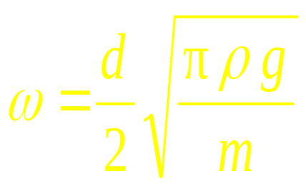
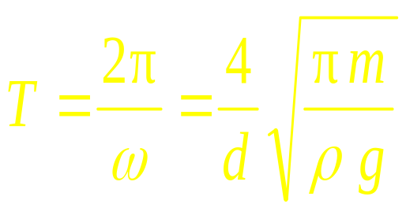
O
x
x

Slide 23
例4 一轻弹簧一端固定，另一端连一定质量的物体。整个振动系统位于水平面内。今将物体沿平面向右拉长到 x₀ = 0.04 m 处释放，试求：（1） 简谐振动方程；（2）物体从初始位置运动到第一次经过A/2处时的速度。
解：

Slide 24
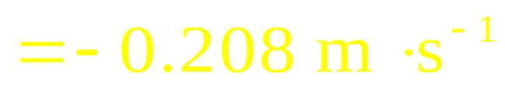

Slide 25
4-1-4 简谐运动的能量
v
O
x
x
振子动能：
振子势能：

Slide 26
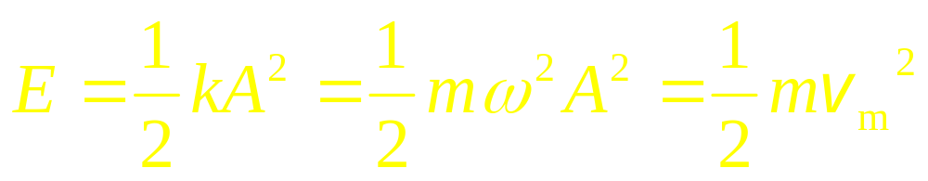
谐振系统的总机械能：

Slide 27
结论：
（1） 振子在振动过程中，动能和势能分别随时间变化，但任一时刻总机械能保持不变。
（2） 动能和势能的变化频率是弹簧振子振动频率的两倍。
（3）频率一定时，谐振动的总能量与振幅的平方成正比。（适合于任何谐振系统）
弹性势能

Slide 28
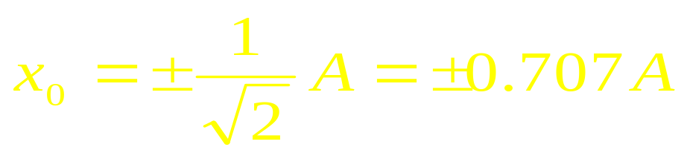
例5 当简谐振动的位移为振幅的一半时，其动能和势能各占总能量的多少？ 物体在什么位置时其动能和势能各占总能量的一半？
解：

Slide 29
§4-2 简谐运动的合成和分解
4-2-1 简谐运动的合成
1. 两个同方向、同频率的简谐运动的合成
某一质点在直线上同时参与两个独立的同频率的简谐运动，其振动表达式分别表示为：

Slide 30
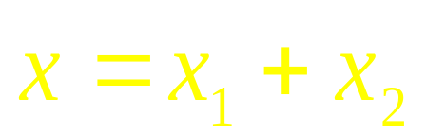
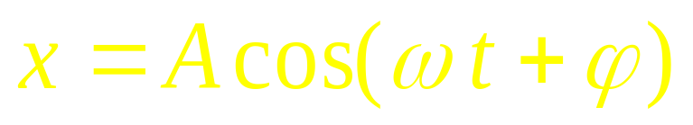
ω
x
结论：
一个质点参与两个在同一直线上频率相同的简谐运动，其合成运动仍为简谐运动。

Slide 32

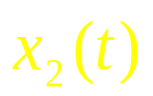

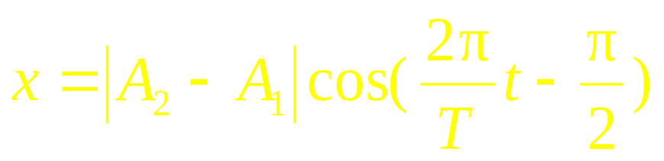
例6 两个同方向的简谐振动曲线(如图所示)
（1）求合振动的振幅；
（2）求合振动的振动方程。
x
解：
t
T

Slide 33

2. 两个同方向不同频率简谐运动的合成
相对于 的转动角速度：
两矢量同向重合时：
合振动振幅 极大
两矢量反向重合时：
合振动振幅 极小
拍：合振动的振幅时强时弱的现象

Slide 34
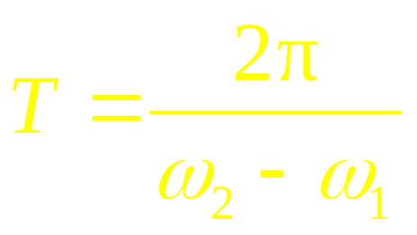
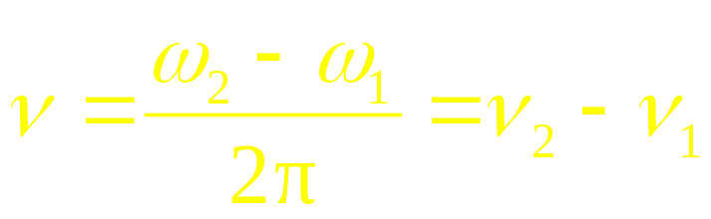
拍的周期：
拍的频率：
从解析式来分析：

Slide 35
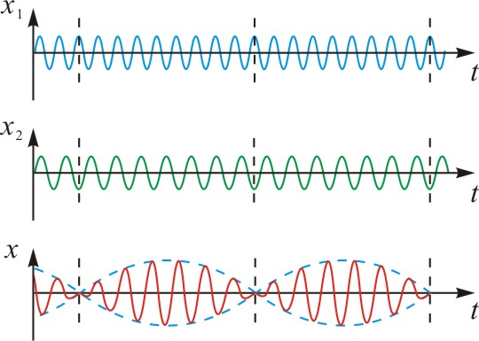
当
时

Slide 36
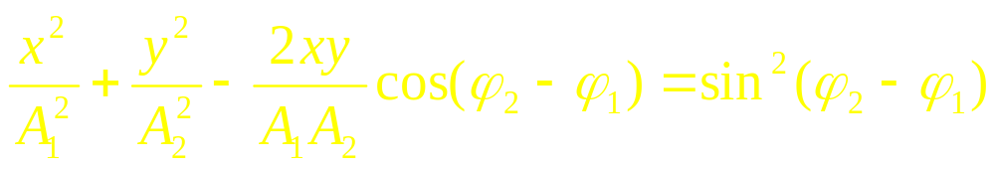
3. 相互垂直的简谐运动的合成
两个同频率相互垂直简谐运动的合成
y
x

Slide 37
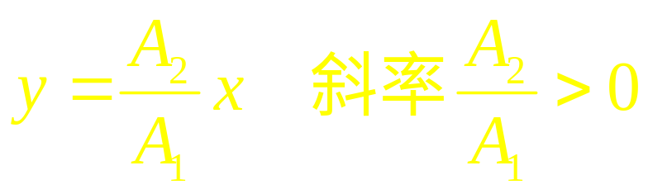
结论：两相互垂直同频率简谐运动的合成其振动轨迹为一椭圆(又称“椭圆振动”)。椭圆轨迹的形状取决于振幅和相位差。
讨论：
y
x

Slide 38
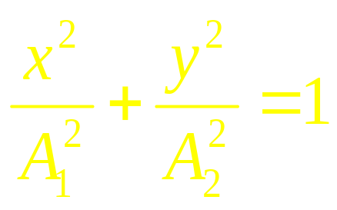
当：
y
x
结论：质点振动轨迹为正椭圆

Slide 39
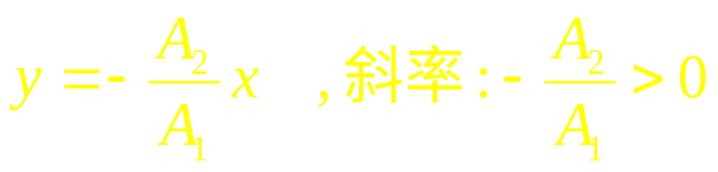
y
x
结论：质点做线振动

Slide 40
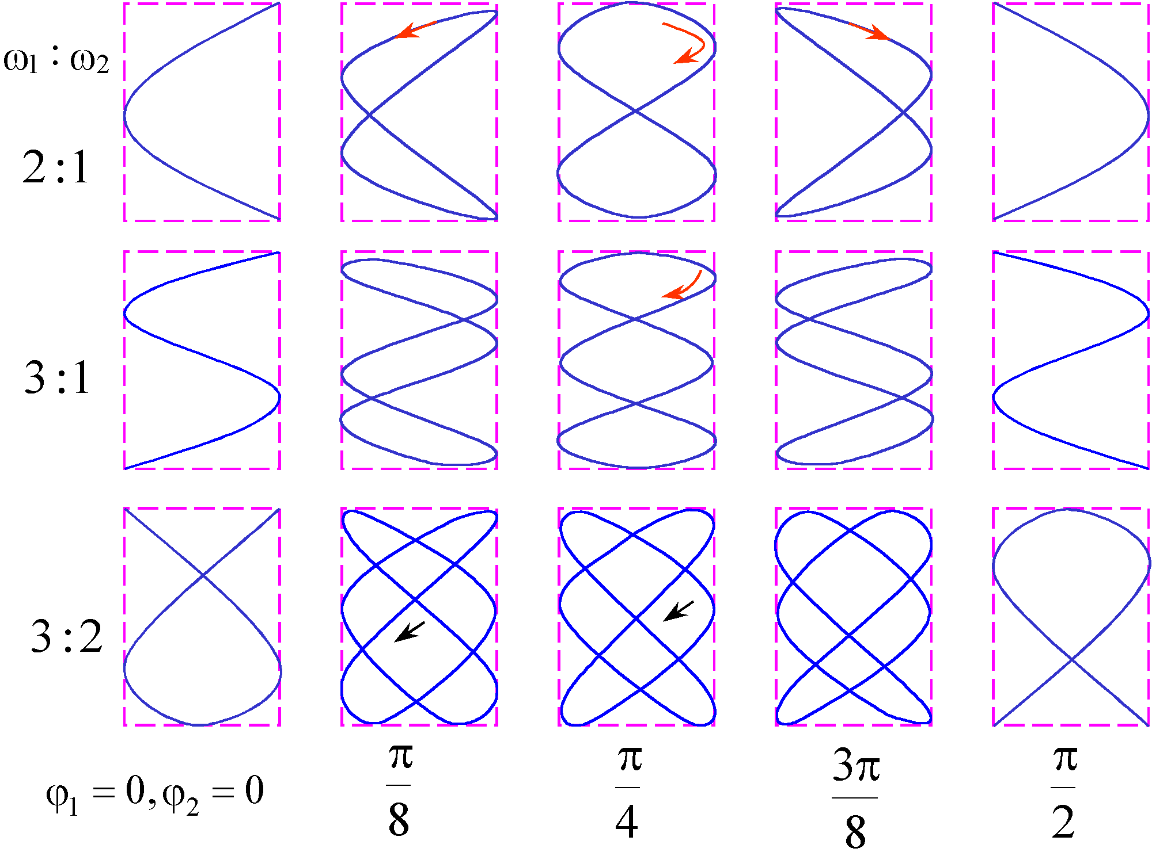


李萨如图形

Slide 41
4-2-2 简谐运动的分解
两个频率比为1:2的简谐运动的合成
如果将一系列角频率是某个基本角频率ω（亦称主频）的整数倍的简谐运动叠加，则其合振动仍然是以ω为角频率的周期性振动，但一般不再是简谐运动。

Slide 42
一个以ω为频率的周期性函数 f (t)，可以用傅里叶级数的余弦项表示为：
：主频
：n 次谐频

Slide 43
§4-3 阻尼振动、受迫振动和共振
4-3-1 阻尼振动
阻尼振动：振动系统在恢复力和阻力作用下发生的减幅振动。
γ ：阻尼系数

Slide 44

x
O
x
动力学方程
令
：无阻尼时振子的固有频率
：阻尼因子

Slide 45
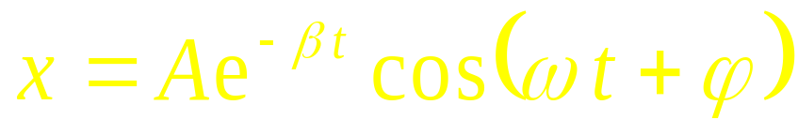
方程解：
周期：
角频率：

Slide 46
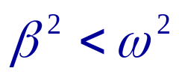
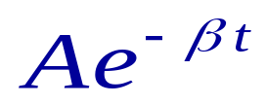
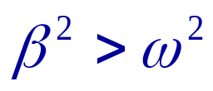
讨论：
1. 阻尼较小时（ ），振动为减幅振动，振幅
随时间按指数规律迅速减少。阻尼越大，减幅越迅速。振动周期大于自由振动周期。
2. 阻尼较大时（ ），振动从最大位移缓慢回到平衡位置，不作往复运动。
3. 当（ ）时，为“临界阻尼”情况。是质点不做往复运动的一个极限。

Slide 47
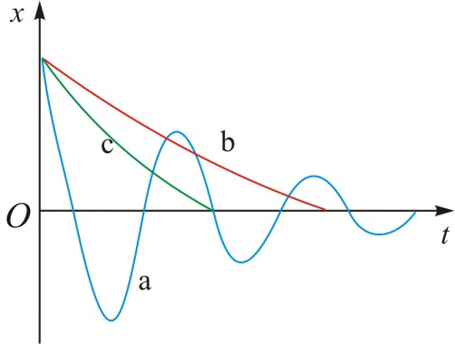
a：小阻尼
b：过阻尼
c：临界阻尼

Slide 48
4-3-2 受迫振动和共振
1. 受迫振动
受迫振动：
系统在周期性的驱动力持续作用下所发生的振动。
驱动力：
周期性的外力
设：
x
O
x

Slide 49
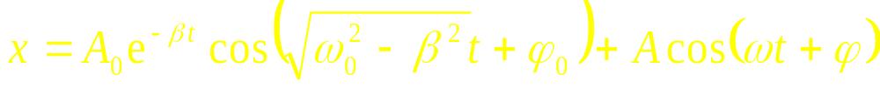
由牛顿第二定律
令
方程的解：

Slide 50
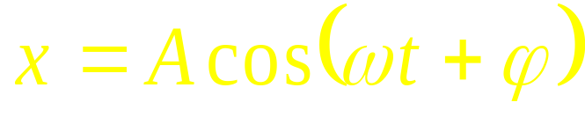
稳定后的振动表达式：
结论：受迫振动的频率与驱动力的频率相等。
受迫振动的振幅：
受迫振动的初相位：
结论：稳态响应的振幅与外力幅值成正比。

Slide 51
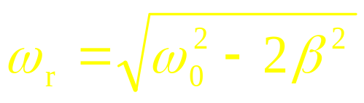
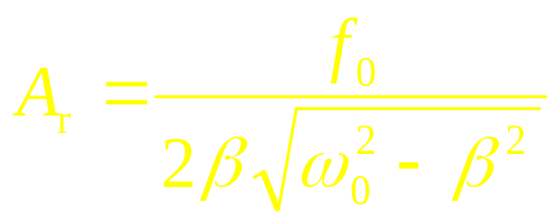
2.共振
共振：当驱动力的频率为某一特定值时，受迫振动的振幅将达到极大值的现象。
求极值：
共振频率：
ω₀为固有频率
共振振幅：

Slide 52
结论：
A
阻尼系数 β 越小，共振角频率ω_{r}越接近于系统的固有频率 ω₀ ，同时共振振幅A_{r}也越大。
零阻尼
小阻尼
大阻尼

Slide 53
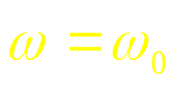
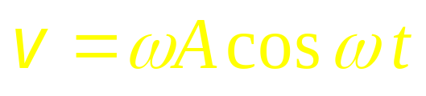
受迫振动的速度：
速度幅：
时，速度幅极大
在速度共振条件下稳态振动的初相位为
结论：速度和驱动力有相同的相位。即策动力对振动系统始终做正功。
速度共振又称能量共振！

Slide 54
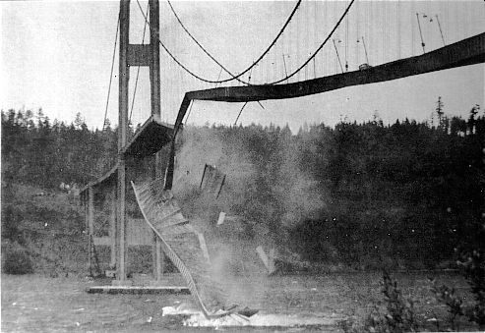
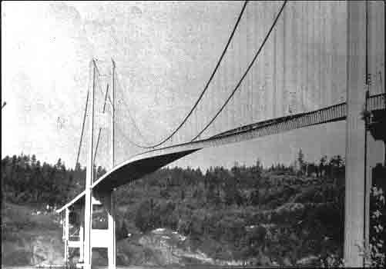
1940年，Tacoma Narrows大桥在通车4个月零6天后因大风引起扭转振动，又因振动频率接近于大桥的共振频率而突然坍塌。

Slide 55
例7 一物体悬挂在弹簧下做阻尼振动。开始时其振幅为120 mm，经过2.4分钟后，振幅减为60 mm。问：（1）如振幅减至30 mm时需要经历多长时间；（2）阻尼系数为多少？
解：
阻尼振动方程

Slide 56
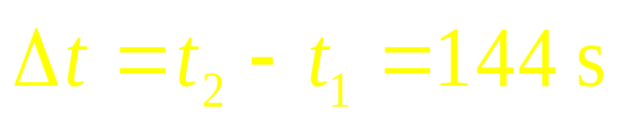
取两不同的时刻 t₁和 t₂

Slide 57
§4-4 非线性振动 混沌
4-4-1 非线性振动
设一个质点和一个理想弹簧构成一个振动系统
弹性力：
阻力：
驱动力 ：
系统的运动方程：

Slide 58
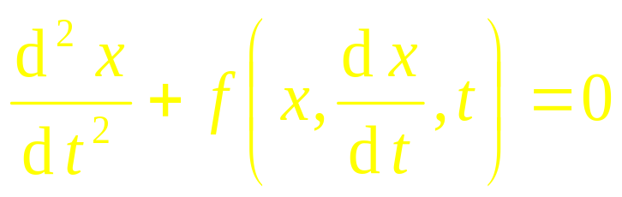
令
二阶线性微分方程：
是一个关于
的一次幂函数
二阶非线性微分方程：
是一个关于
的二次或高次幂函数

Slide 59
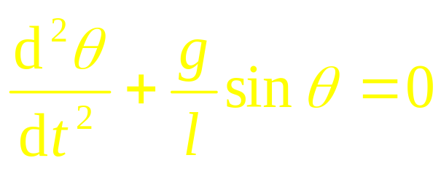
单摆
O
θ
l

Slide 60
θ很小，
得线性方程：
简谐运动
若θ不是很小，则 至少要保留至第二项。
得非线性方程：

